Slide 1
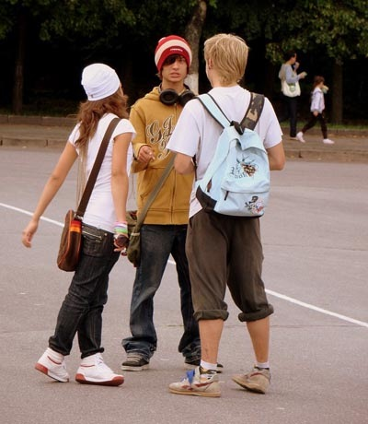
Что нужно знать, чтобы правильно общаться с детьми

Slide 2
В процессе ежедневного взаимодействия с детьми взрослые иногда оказываются в ситуациях, когда они не понимают действий и поступков ребенка. Даже самые послушные дети в кризисные периоды своего развития становятся неуправляемыми и в такие моменты с ними очень сложно найти общий язык, договориться о чем-либо.

Slide 3
Следует отметить, что основой для эффективного взаимодействия с детьми различного возраста являются эмоциональные отношения, которые строятся на привязанности ребенка и ответных чувствах взрослых.

Slide 4
В.В. Столин выделил три параметра отношений, влияющих на проявление любви родителей к своему ребенку:
симпатия-антипатия уважение-неуважение
близость-отдаленность

Slide 5
Правила безусловного принятия
ПОНИМАНИЕ
ПРИНЯТИЕ
ПРИЗНАНИЕ

Slide 6
Правила эффективного слушания
Сохраняйте терпение, когда дети не могут сразу что-то сказать
Помните о том, какое впечатление и влияние на ребенка могут оказать ваши слова
Задавайте вопросы, чтобы показать свою заинтересованность и участие
Используй формулу «Я - Сообщения» (когда ты….. я чувствую…… потому что)

Slide 7
При общении с детьми важно избегать типичных ошибок:
ВЫСПРАШИВАНИЕ
ГОТОВЫЕ РЕШЕНИЯ
УГРОЗЫ
ОБВИНЕНИЯ
ПРИКАЗЫ, КОМАНДЫ
ВЫСМЕИВАНИЕ

